Slide 1
Podaljšano bivanje 1.razred SPREHOD Z DRUŽINO
Opazuj spomladne cvetlice.

Slide 2
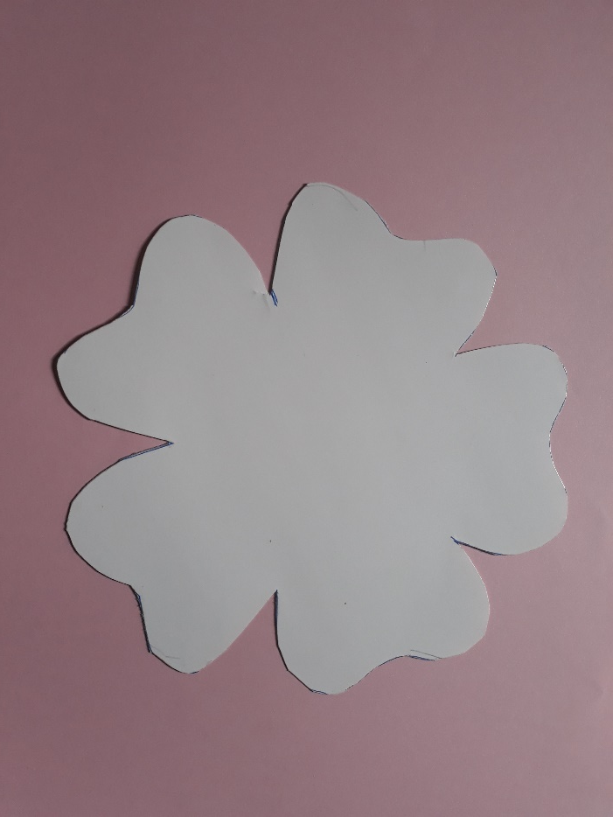
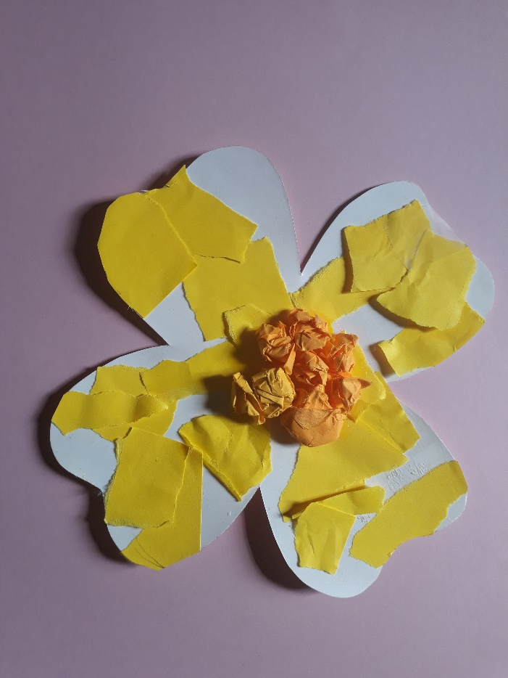
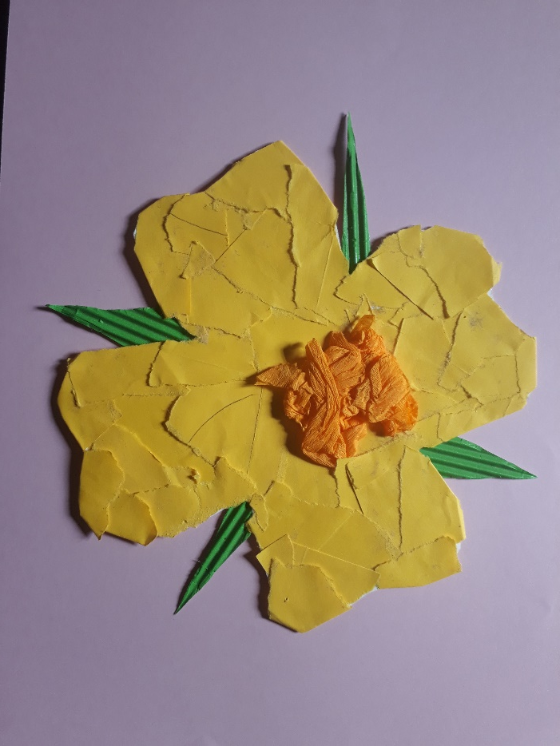
Predlog za ustvarjanje: TROBENTICA (trganka)

